Slide 1
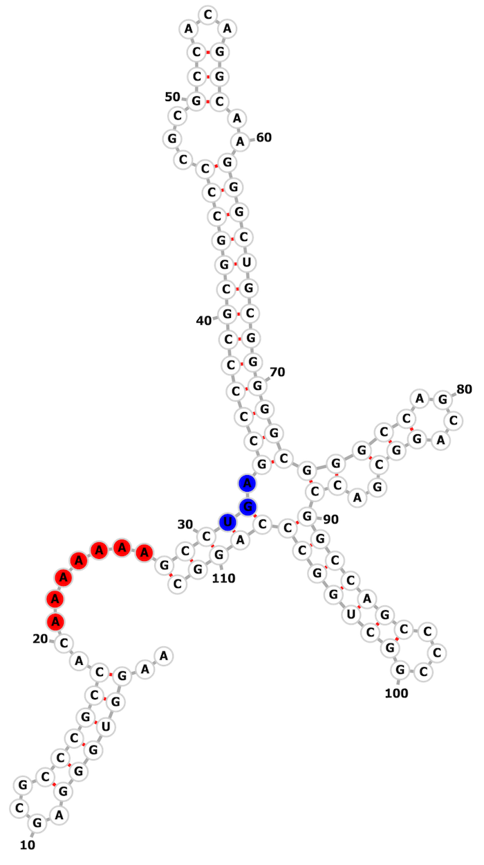
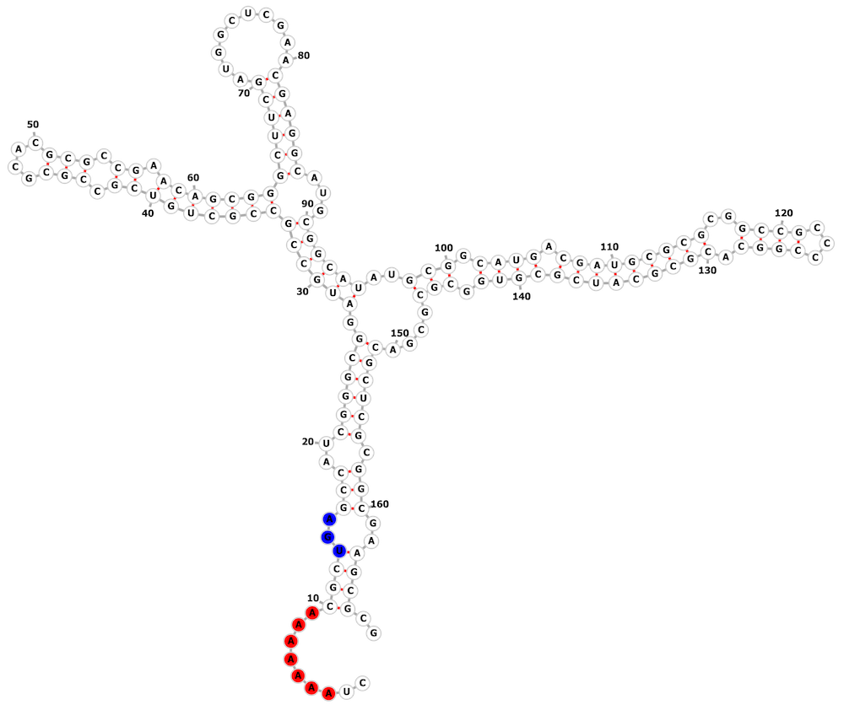
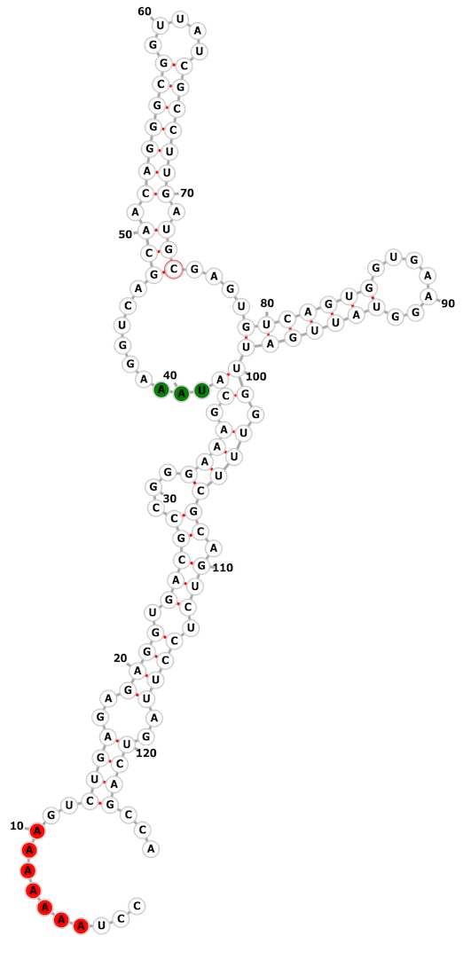
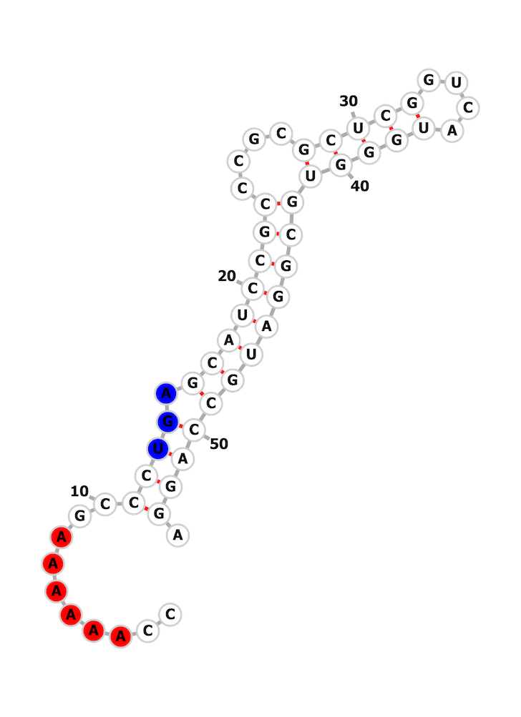
A
B
D
C
Delftia acidovorans SPH-1
NC_010002.1:6395600-6395711(-)
Burkholderia pseudomallei K96243
NC_006350.1:2082167-2082000(-)
Pseudomonas aeruginosa PAO1
NC_002516.2:3297919-3297866(-)
Marinomonas posidonica
NC_015559.1:957765-957890(+)

